Slide 1
안드로이드 UI

Slide 2
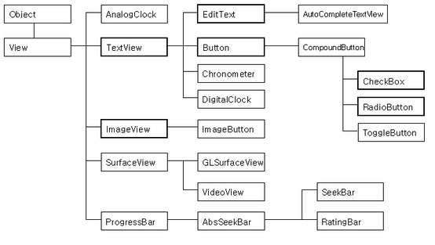
안드로이드 앱의 화면을 구성하는 주요 단위는 액티비티이다.
액티비티 자체는 화면에 직접적으로 보이지 않으며 액티비티 안의 View 가 사용자를 대면하는 실체이다. View 가 모여 액티비티를 구성하고 액티비티가 모여 하나의 앱이 되는 것이다.
위젯
직접적으로 보이며 UI 를 구성한다. Button, TextView, EditText, RadioButton 등이 위젯이며 흔히 컨트롤이라고 부른다.

Slide 3
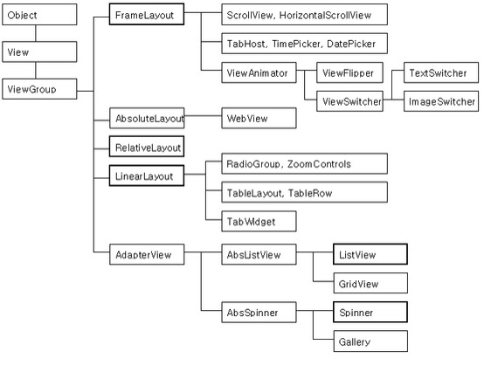
ViewGroup
직접적으로 보이지는 않으며 다른 View 를 담는 컨테이너 역할을 한다. 이름 그대로 여러 개의 View 를 유기적으로 모아놓은 것이다. 이 부류의 클래스들을 레이아웃이라고 한다.

Slide 4
Overview
UI OverView
안드로이드 앱의 모든 UI 요소는 View 와 ViewGroup 개체를 사용하여 구축합니다. View 는 사용자가 상호 작용할 수 있는 무언가를 화면에 그리는 객체입니다. ViewGroup 은 인터페이스 레이아웃을 정의하기 위해 다른 View(또는 ViewGroup) 객체를 보유하는 객체입니다.

Slide 5
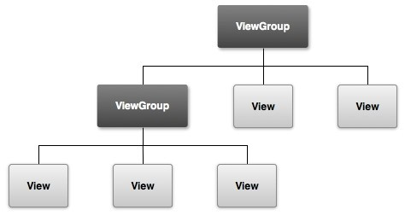
UI Layout
앱의 각 구성 요소에 대한 UI 는 위 그림에 나타난 바와 같이 View 와 ViewGroup 객체의 계층으로 정의됩니다. 각 ViewGroup 은 하위 View를 체계화하는 투명한 컨테이너이고, 하위 View 는 UI 의 일부분을 그리는 제어나 다른 위젯일 수 있습니다. 이 계층 트리는 개발자에게 필요한 만큼 단순하거나 복잡하게 만들 수 있습니다(다만 단순한 것이 성능에는 가장 좋습니다).

Slide 6
레이아웃을 선언하려면 코드의 View 객체를 인스턴트화하고 트리를 구축해도 되고 간편하게 xml 파일을 사용해도 됩니다.
xml 에서 사용하는 요소 이름들(LinearLayout, TextView, Button)은 안드로이드에서 해당 클래스로 존재합니다.
코드에서는 레이아웃 리소스(xml 파일)를 Inflate 해서 객체 상태로 사용합니다.
UI Components
UI 를 구축할 때 모두 View 및 ViewGroup 객체를 사용해야 하는 것은 아닙니다. 안드로이드가 표준형 UI 레이아웃을 제공하는 앱 컴포넌트(액션 바, 다이얼로그, 상태 알림)를 여러 개 제공하므로 이에 대한 콘텐츠만 정의하면 됩니다.

Slide 7
Layouts
레이아웃은 UI 에 대한 시각적 구조를 정의합니다. 예를 들면 액티비티 또는 앱 위젯에 대한 UI가 이에 해당됩니다. 레이아웃을 선언하는 데에는 다음과 같은 두가지 방법이 있습니다.
UI 요소를 XML로 선언.
자바 코드를 통해서 View 및 ViewGroup 객체를 생성.
안드로이드 프레임워크에서는 이와 같이 애플리케이션의 UI를 선언하고 관리하기 위한 방법을 둘 중 하나만, 또는 둘 모두 사용할 수 있습니다.
UI를 XML로 선언할 경우 애플리케이션에서 사용자에게 보여질 View 부분과 로직 부분을 따로 관리 할 수 있다는 장점이 있습니다.
레이아웃은 Linear Layout, Relative Layout, List View, Grid View 등 이 있습니다.

Slide 8
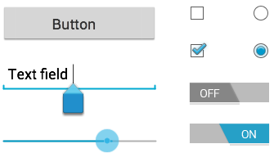
Input Controls
입력 컨트롤은 앱의 UI 에 있는 대화형 컴포넌트 입니다. 안드로이드는 Button, TextField, SeekBar, CheckBox, ZoomButton, ToggleButton 등과 같이 UI 에서 사용할 수 있도록 매우 다양한 컨트롤을 제공합니다.

Slide 9
Input Events
사용자와 애플리케이션의 상호 작용에 대한 이벤트를 처리하기 위한 방법에는 다음과 같은 두 가지 방법이 있습니다.
이벤트 리스너
이벤트 리스너란 View 클래스 내에 있는 일종의 인터페이스로, 이 안에 하나의 콜백 메서드가 들어있습니다. 이러한 메서드는 리스너가 등록된 View 가 UI 안의 항목과 사용자의 상호작용 할 때 안드로이드 프레임워크에 의해 호출 되어집니다.
이벤트 핸들러
사용자 이벤트를 처리하는 것에 있어서 이벤트 리스너를 사용하는 것이 좀 더 보편적이지만, 커스텀 컴포넌트를 구축하기 위해 View 클래스를 확장하는 경우, 클래스에 대한 기본 이벤트 행동을 클래스 이벤트 핸들러를 사용하여 정의 할 수 있습니다. 이때 기본 이벤트 핸들러로 사용될 콜백 메서드를 여러 개 정의할 수 있게 됩니다.

Slide 10
Menus
Option menu and action bar
Context menu and contextual action mode
Popup menu
안드로이드 메뉴 시스템은 크게 Option menu and action bar, Context munu and contextual action mode, Popup menu로 구분할 수 있는데 안드로이드 2.3 이하에서는 Option menu, Context menu, Popup menu를 사용하면 되지만 3.0 이상에서는 기존 메뉴가 없어지고 대신 Action bar, Contextual action mode, Popup menu 를 사용해야 한다.

Slide 11
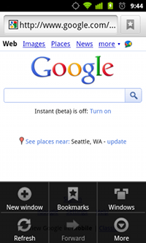
Option menu
기기의 메뉴 버튼을 클릭할 때 표시되는 메뉴로 6개까지 표시하고 6개 이상이면 More 로 표시해준다.

Slide 12
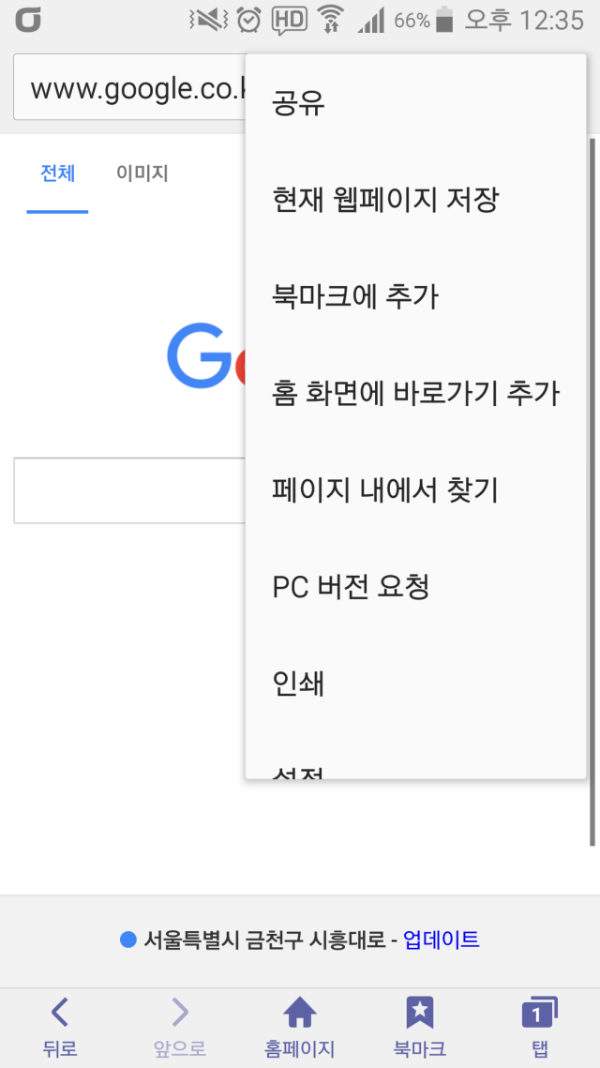
Action bar
안드로이드 3.0 부터 Option menu 를 대체하는 것으로 우측 상단에 배치된다.

Slide 13
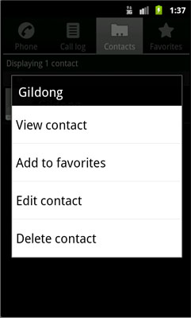
Context menu
특정 요소(선택한 텍스트나 프레임 등)를 길게(2초 가량) 클릭하면 나타나는 메뉴이다.

Slide 14
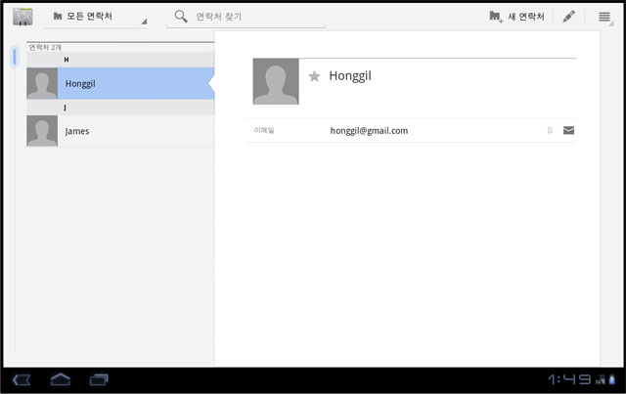
Contextual action mode
안드로이드 3.0 부터 Context menu 를 대체하는 것으로, Context menu 처럼 선택한 특정 아이템에 액션을 부여할 때 사용한다.

Slide 15
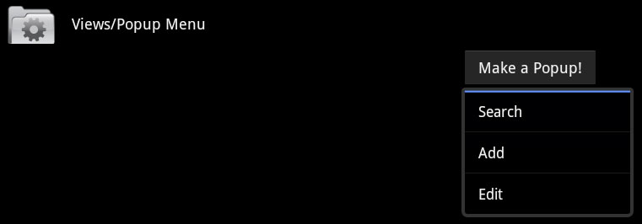
Popup menu
특정 뷰에 따라붙는 리스트 형태의 서브 메뉴이며 주로 콘텐츠 영역과 관련이 있는 확장 작업을 위한 용도이다.

Slide 16
그외
그 외에 UI 요소들은 Settings, Dialogs, Notifications, Toasts, Search, Drag and Drop, Accessibility, Styles and Themes, Custom Components 등이 있으며 안드로이드 API Guides 에 User Interface 항목을 참고.
http://developer.android.com/guide/index.html

Slide 17
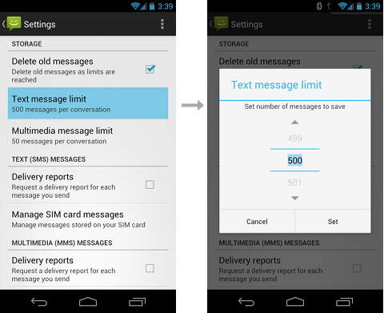
Settings
애플리케이션에는 종종 설정이 포함되어 있어 사용자가 앱 기능과 행동을 수정할 수 있게 해줍니다. 예를 들면 몇몇 앱은 사용자에게 알림을 활성화할지 여부를 지정하거나 애플리케이션이 클라우드와 데이터를 동기화할 빈도를 지정할 수 있게 해줍니다.

Slide 18
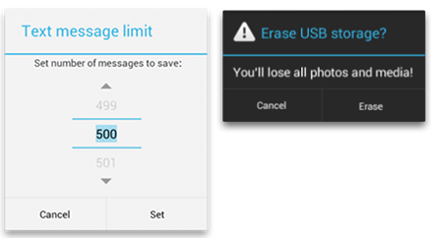
Dialogs
다이얼로그는 사용자에게 결정을 내리거나 추가 정보를 입력하라는 프롬프트를 보내는 작은 창입니다. 다이얼로그는 화면을 가득 채우지 않으며 보통 사용자가 다음으로 계속 진행하기 전에 조치를 취해야 하는 모달 이벤트에 쓰입니다.

Slide 19
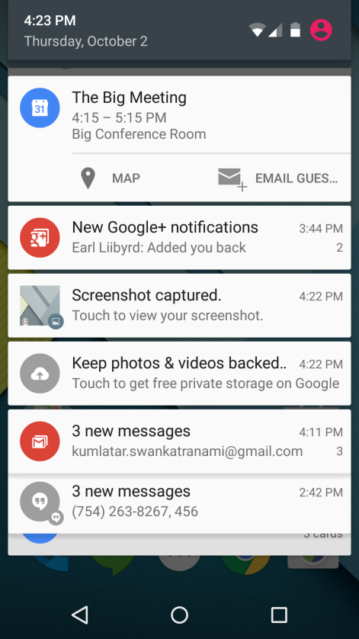
Notifications
알림은 애플리케이션의 정상 UI 외부에서 사용자에게 표시할 수 있는 메시지입니다. 시스템에 알림을 실행하라고 명령하면 처음에 알림 영역에서 아이콘으로 나타납니다. 알림 세부 정보를 보려면 사용자는 알림 창을 열어야 합니다. 알림 영역과 알림 창은 사용자가 언제든 볼 수 있게 시스템이 제어하는 영역입니다.

Slide 20
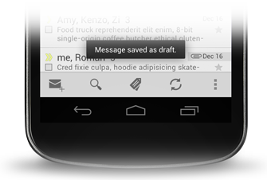
Toasts
토스트는 작업에 대한 간단한 피드백을 조그마한 팝업에 표시해줍니다.

Slide 21
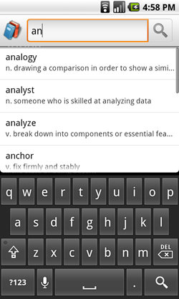
Search
토스트는 작업에 대한 간단한 피드백을 조그마한 팝업에 표시해줍니다.

Slide 22
Drag and Drop
Drag&Drop 제스처로 하나의 View 에서 다른 View로 데이터를 옮길 수 있다.
안드로이드 drag/drop 프레임워크는 drag 이벤트, drag 리스너 등을 포함한다.

Slide 23
Accessibility
토스트는 작업에 대한 간단한 피드백을 조그마한 팝업에 표시해줍니다.

Slide 24
Styles and Themes
토스트는 작업에 대한 간단한 피드백을 조그마한 팝업에 표시해줍니다.

Slide 25
Custom Components
토스트는 작업에 대한 간단한 피드백을 조그마한 팝업에 표시해줍니다.

Slide 26
http://developer.android.com/guide/topics/ui/custom-components.html

